Slide 1
家居系统的轻量级快速碰撞检测算法的设计与实现
答辩人：马天瑶
学号：1152735
指导教师：贾金原

Slide 2
研究意义：
在线家居设计系统能使业主快捷直观地了解整个居所的细节，也能更好的融入自己的设计想法。随着人们对于网络虚拟的真实性要求越来越高，物体碰撞检测的实现显得尤为重要。
主要工作：
针对Flash3D的在线家居设计系统提出一套轻量级的快速碰撞检测算法。

Slide 3
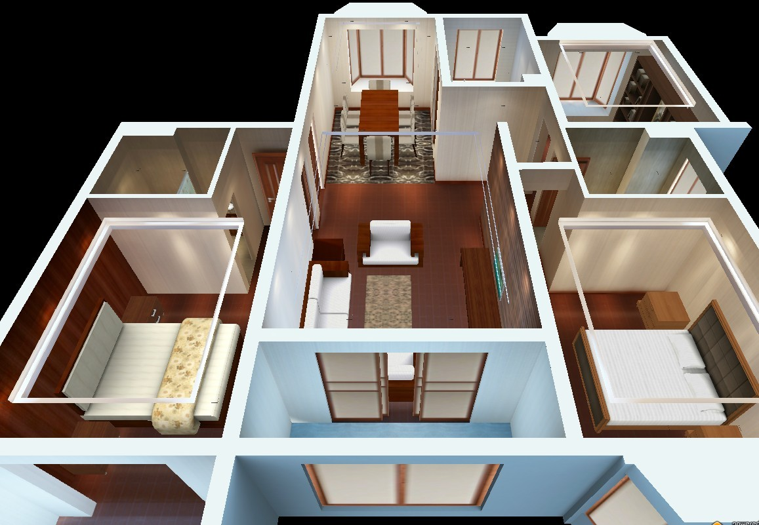
家居系统的特点：
1. 家具模型形状规则
2. 家具模型布局均匀
碰撞检测算法的目的：
1. 减小检测的计算量
2. 提高检测的精度

Slide 4
相关技术
碰撞检测
检测两个（或多个）物体是否相交，并且将确定两个物体是否，何时以及在何处发生碰撞。

Slide 5
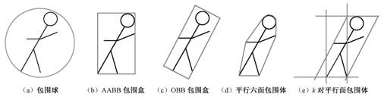
相关技术
包围体（aabb易构建，obb易移动）

Slide 6
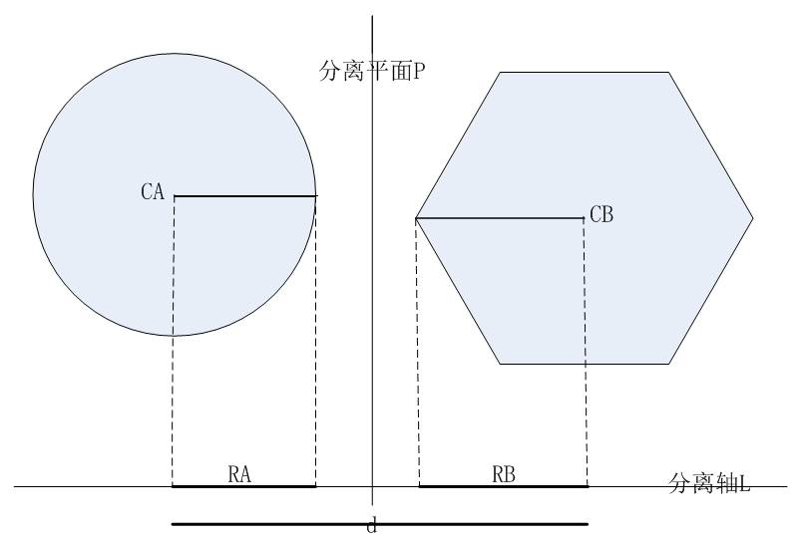
相关技术
分离轴测试

Slide 7
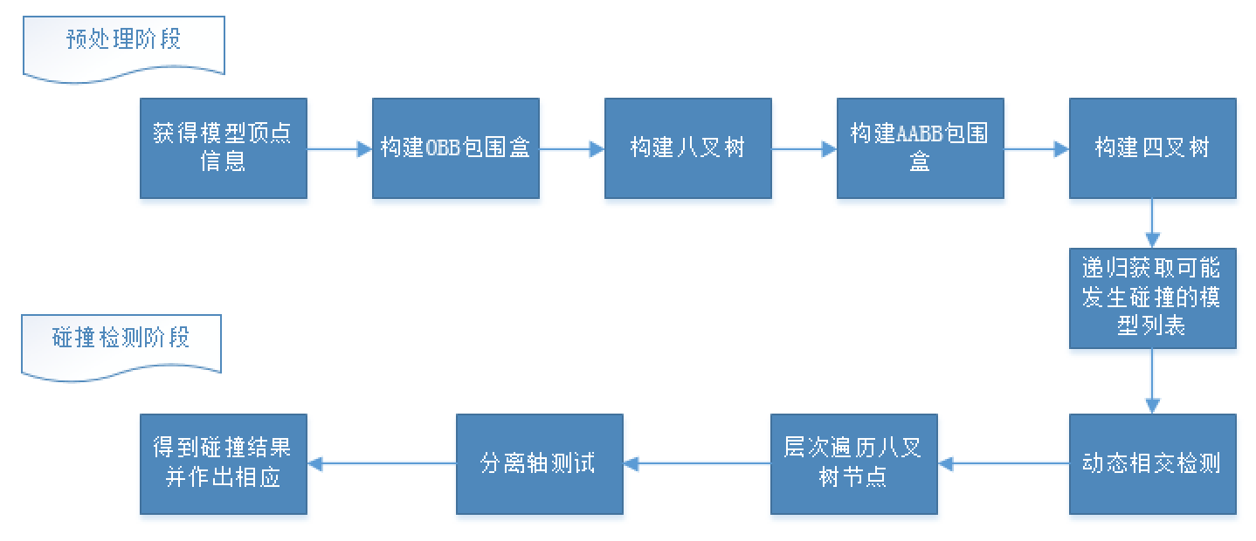
碰撞检测算法
（1）2D场景下，基于AABB包围盒的粗略碰撞检测
（2）3D模型下，基于OBB包围盒的精确碰撞检测

Slide 8
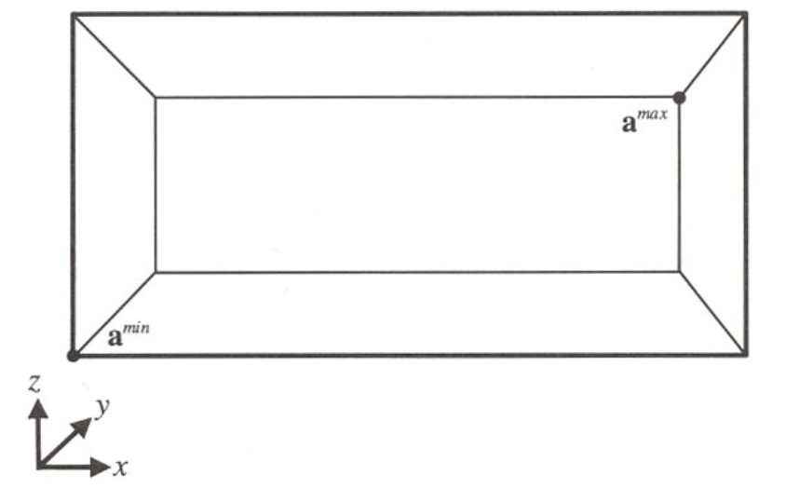
aabb包围盒

Slide 9
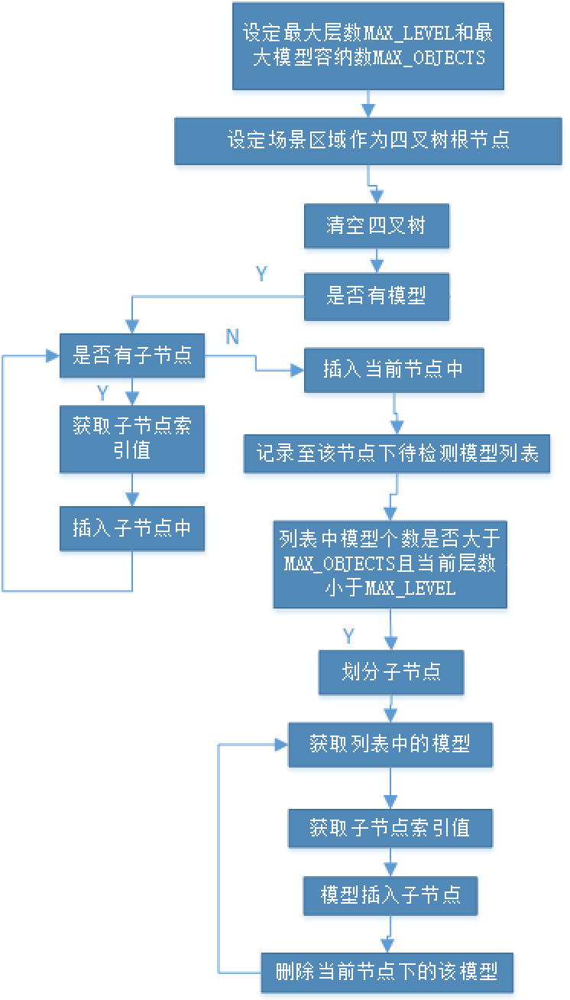
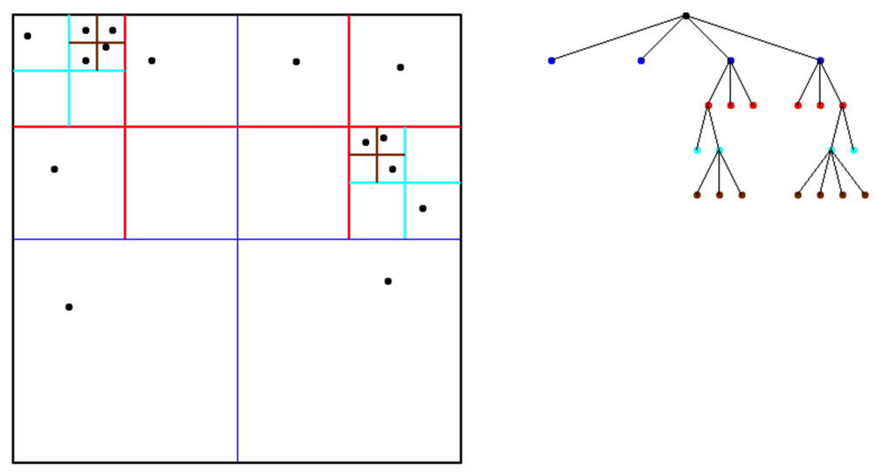
四叉树场景管理

Slide 10
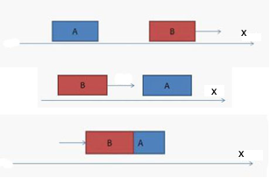
动态相交检测
当v > 0时，AABB包围盒在x轴上的三种位置情况

Slide 11
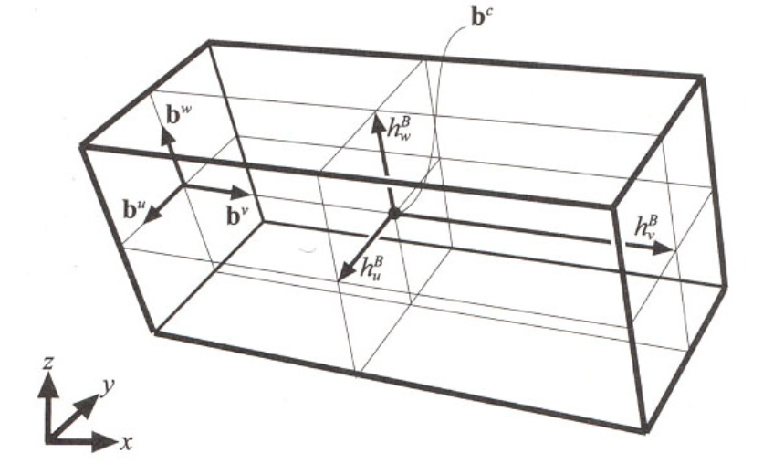
obb包围盒

Slide 12
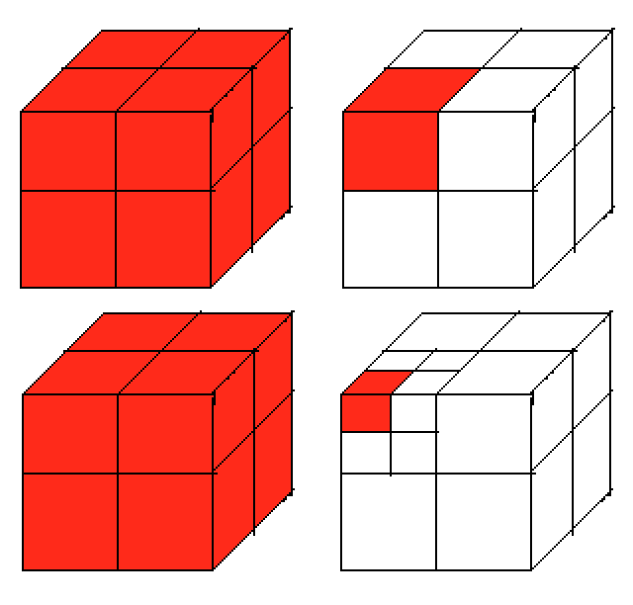
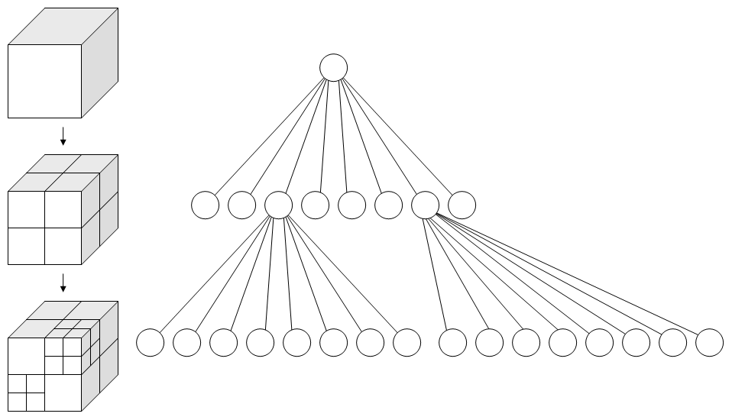
八叉树模型管理

Slide 13
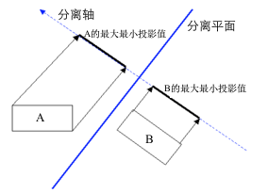
分离轴测试
分离轴只可能存在于以下几种情况：
（1）3条取自A的表面，即包围盒A中3个表面的法向量，也就是包围盒A的方向向量。
（2）3条取自B的表面，即包围盒B中3个表面的法向量，也就是包围盒B的方向向量。
（3）9条取自A和B边的组合，即包围盒A的3条边分别与包围盒B的3条边两两组合形成的公垂面的法向量。
这样一共有15条轴线需要进行测试。

Slide 14
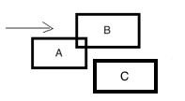
碰撞响应
碰撞检测顺序的不确定性导致模型之间发生穿透的现象

Slide 15
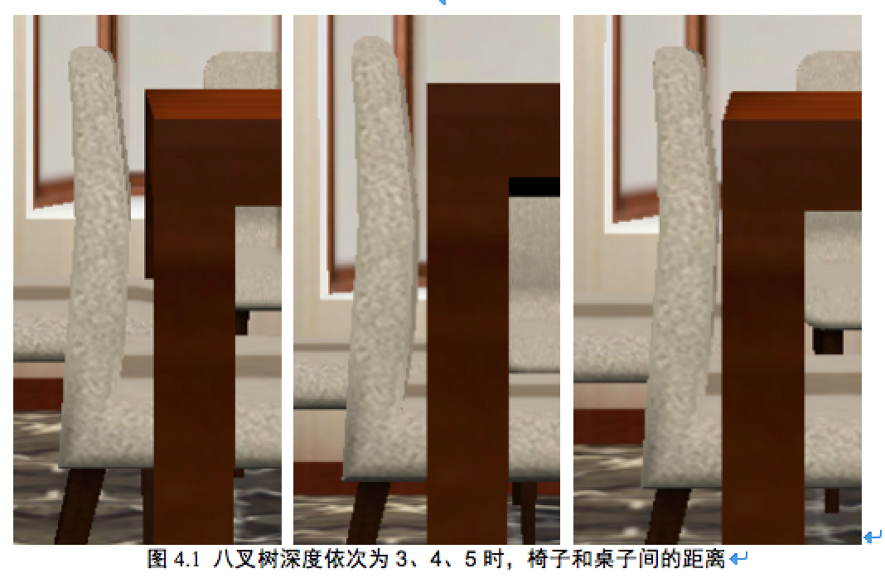
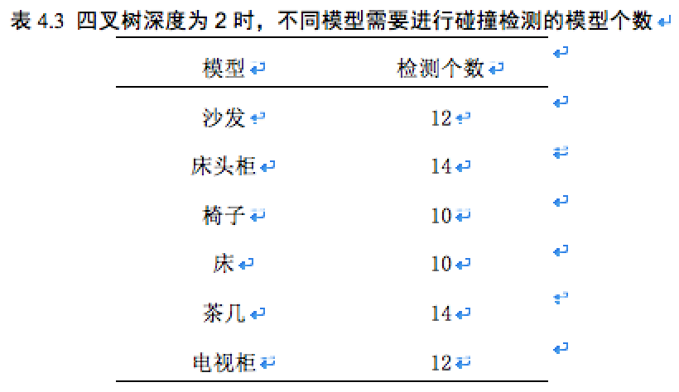
实验结果
当四叉树深度为2，八叉树深度为4时，算法既能保证较快的速度，也能保证较高的精度。

Slide 16
谢谢！

